Slide 1
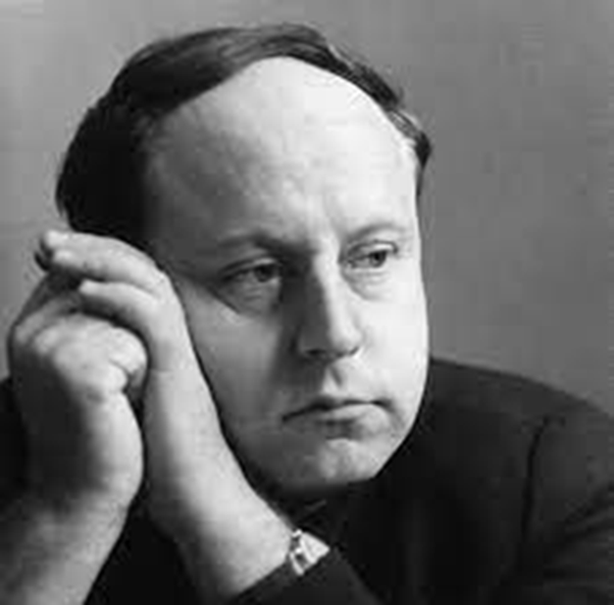
Іван Пташнікаў
«Алені»

Slide 2
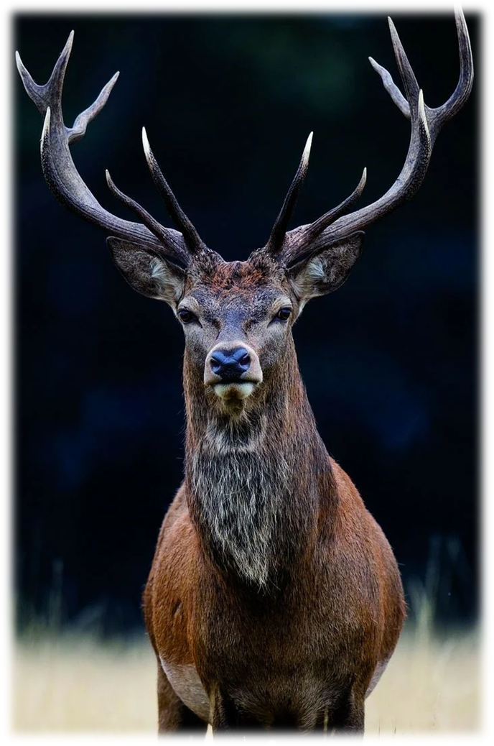
Ёсць на свеце мой алень,
Ёсць і гэткае маленне:
Будзь заўсёды у аленя,
Цёмны мох і светлы дзень!
Вы, разумныя браты, —
Я і сам страляць умею —
Дайце жыць майму аленю
Пад галінкай дабраты.
Вось у цішыні лясоў
Ліст трапеча счырванелы.
Можа, гэта страх аленя
Тут асінкаю ўзышоў?
Я іду, іду між дрэў
Па асінавай алеі.
Мне пабачыць бы аленя...
Зноў я чую блізкі стрэл.
А.Пысін. Верш “Ёсць на свеце мой алень”

Slide 3
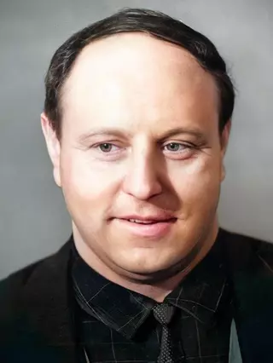
Пташнікаў Іван Мікалаевіч нарадзіўся 7.10.1932 г. у вёсцы Задроздзе Плешчаніцкага (цяпер Лагойскага) раёна Мінскай вобласці ў сялянскай сям’і.
Да вайны скончыў 3 класы Задроздзенскай пачатко-вай школы. Пасля вайны – Крайскую сямігодку (1948), Плешчаніцкую беларускуіо сярэднюю школу (1951).

Slide 4



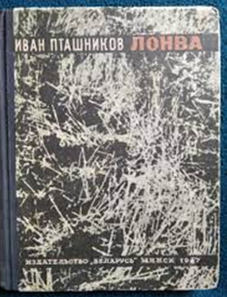
Працаваў у рэдакцыі плешчаніцкай раённай газеты «Ленінец», настаўнікам Лонваўскай пачатковай школы. У 1957 г. скончыў аддзяленне журналістыкі філалагіч-нага факультэта БДУ імя У. I. Леніна. Працаваў рэдак-тарам мастацкай літаратуры Белдзяржвыдавецтва (1957-1958), рэдактарам аддзела прозы часопіса «Маладосць» (1958-1962), з 1962 года па 1995 год – рэдактар аддзела прозы часопіса «Полымя». Член Саюза пісьменнікаў Беларусі з 1959 года.

Slide 5

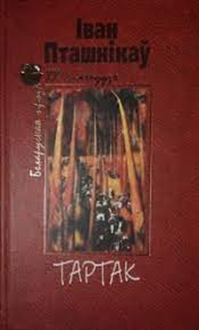



Друкавацца пачаў з 1952 года (верш «На полі родным»). Першы яго празаічны твор – аповесць «Чачык» (1957); першая кніга апавяданняў і аповесцяў – «Зерне падае не на камень» (1959). Яны, а таксама раман «Чакай у далёкіх Грынях» (1960) вызначылі пачатак творчага шляху Iвана Пташнікава-празаіка, прыхільнасць яго да вясковай тэматыкі, веданне паўсядзённага побыту, звычаяў, псіхалогіі вяскоўцаў, здольнасць аўтара грунтоўна і ўсебакова паказаць дыялектыку характараў, праўду рэальных абставін.

Slide 6
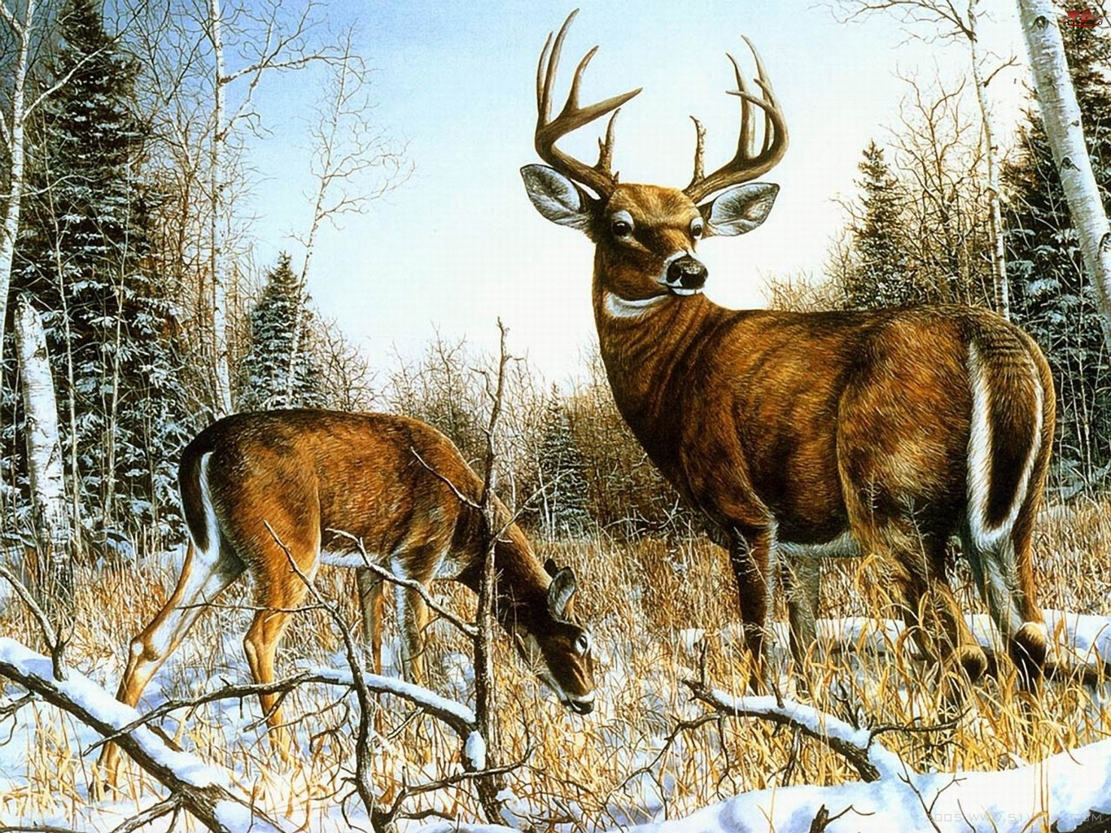

Slide 7
